Slide 1
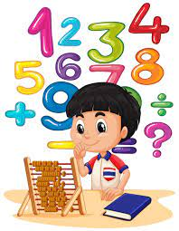
Lámina resumen N°1 ¿Qué aprendí?
Asignatura: Matemática Profesora: Verónica Oñate Flores Curso: 3º básico
Corporación Educacional Colegio “Sao Paulo” Placilla 333, Estación Central Unidad Técnico Pedagógica
En este tiempo repasamos lo siguiente:
Números: lectura y escritura del 0 a 100. Ej.. 23 veintitrés
Representación: mostrar una cifra dibujando, descomponiendo (desarmando) componiendo (armando) sus dígitos
56 = IIIII
56 = 50 + 6
50 + 6 = 56
Comparación: ¿que número es mayor >, menor < o igual =?
< 89 ¿45 es mayor, menor o igual a 89?
45 es menor que 89 por lo tanto pongo el signo
menor que (<).
Unidades y decenas: una cifra se compone de unidades(U) y decenas (D), las unidades son del 1 al 9 y luego a partir del 10 comienzan las decenas, esto lo puedo hacer así:
86 = 8 D + 6 U
73 = 3U + 7D

Slide 2
¿Qué aprendí?
Secuencias y patrones: pueden ser gráficos o con números.
El patrón es lo que se repite y la secuencia las veces que se repite.
19 – 22 – 25 – 28 - 31
+3
Adición y sustracción: primero ordenamos las cifras poniendo las unidades y decenas una debajo de la otra, luego adicionamos el digito de arriba con el de abajo , y en el caso de la sustracción al digito de arriba le quitamos lo de abajo, escribimos los resultados debajo cada unidad o decena.
56 + 32
DU DU 56 98 + 32 _ 35
24 63

